Slide 1

Sumativa 3
Modelamiento predictivo binario de mala calidad por MP2.5
Nowcasting estación-día · imputación · AIC/BIC · validación temporal · bootstrap
Rodrigo Chinchón Ayala · Pablo Villalobos González · Sergio Fernández Almonacid
Magíster en Ciencia de Datos e IA · UNAB · MCDI501
Notes:
Rodrigo · apertura Buenos días. Presentaremos la Sumativa 3 del proyecto de calidad del aire en Santiago. El foco es construir y validar un modelo binario para detectar mala calidad por MP2.5 en lógica de nowcasting estación-día. En simple: no estamos prediciendo días futuros; clasificamos el riesgo contemporáneo con información disponible del mismo día, evitando fuga de MP2.5 y dejando trazabilidad completa desde S1 y S2.

Slide 2
Guion ejecutivo de 10 minutos
roles, evidencia y foco
El relato se organiza como una defensa metodológica: datos → faltantes → modelos → prueba futura → inferencia → decisión.
minutos
responsable
contenido
evidencia
0:00–1:20
Rodrigo
Problema, objetivo, nowcasting y trazabilidad S1→S2→S3
46 variables, 11.603 registros, fuga controlada
1:20–3:10
Pablo
Cobertura, MCAR/MAR/MNAR y estrategias de faltantes
Cobertura por fila, mediana, regresión y retención
3:10–5:20
Sergio
Tres modelos, AIC/BIC, backward y forma funcional
M1/M2/M3, nueve combinaciones y Box–Tidwell
5:20–7:10
Rodrigo
Test final, umbral, ROC/PR y matriz de confusión
Recall=0,937; F2=0,845; PR-AUC=0,823
7:10–8:50
Pablo
OR, VIF, robustez, residuos y bootstrap
VIF controlado; 10.000 remuestras; 0 inestables
8:50–10:00
Sergio
Decisión, sensibilidad S2, limitaciones y monitoreo
P=0,0505; variación −17,23%; plan operativo
Sumativa 3 · MP2.5 · MCDI501
2
Notes:
Todos · coordinación Esta diapositiva ordena la presentación. La clave es respetar el tiempo: Rodrigo instala el problema y luego vuelve al resultado de prueba; Pablo cubre la calidad de datos y la robustez estadística; Sergio explica la selección de modelos y cierra con la decisión operativa. No leeremos todas las tablas: mostraremos el dato concreto que justifica cada decisión.

Slide 3
1 · Problema, objetivo y trazabilidad
Rodrigo · 0:00–1:20
PREGUNTA MOVILIZADORA
¿Podemos clasificar episodios de mala calidad por MP2.5 sin usar variables que filtren directamente el objetivo?
16.071
11.603
1.393
12,0%
filas originales
filas modelables
positivos
prevalencia
S1
exploración
S2
inferencia
S3
modelo
36 columnas físicas → 46 variables armonizadas. El reporte S2 se usa como evidencia metodológica, no como matriz de entrenamiento.
Control central: MP2.5 y proxies directos quedan bloqueados para evitar fuga.
Sumativa 3 · MP2.5 · MCDI501
3
Notes:
Rodrigo El problema se resume en una decisión metodológica: clasificar mala calidad por MP2.5, pero sin permitir que el modelo “haga trampa”. Partimos con 16.071 filas y, al exigir medición válida de MP2.5 y etiqueta, quedan 11.603 registros modelables, con 1.393 casos positivos, es decir una prevalencia cercana al 12%. La matriz original trae 36 columnas; replicamos el enriquecimiento de S1 y S2 para llegar a 46 variables. Además, el reporte S2 se utiliza como evidencia agregada para justificar decisiones, pero no entra como dato de entrenamiento.

Slide 4
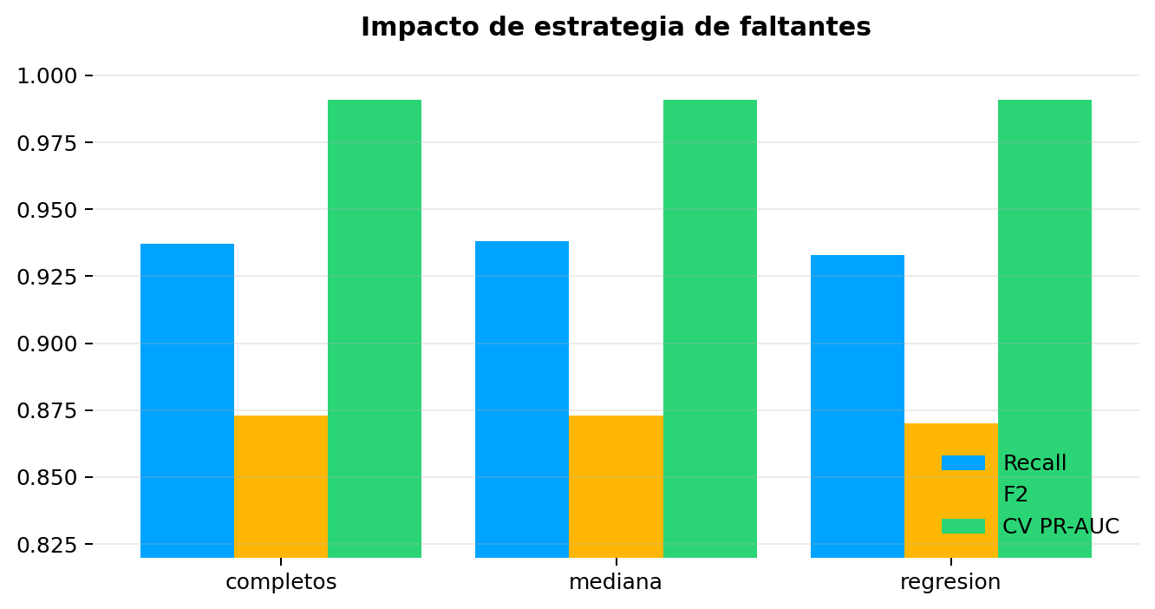
2 · Faltantes, cobertura e imputación
Pablo · 1:20–3:10
DIAGNÓSTICO DE FALTANTES
Cobertura horaria MP2.5 calculada por fila: 11.603 / 11.603 registros.
Indicador operativo: cobertura <75% o menos de 18 horas válidas.
MCAR plausible para MP10; MNAR no se descarta, por eso se documenta cautela.
Comparación real: casos completos, mediana por mes/temporada y regresión.
99,99%
99,40%
retención desarrollo · completos
retención validación · completos
0,330
0,294
NRMSE mediana
NRMSE regresión
Decisión: usar casos completos como principal; regresión queda como contingencia si baja la cobertura o retención <99%.
Sumativa 3 · MP2.5 · MCDI501
4
Notes:
Pablo En faltantes no asumimos que completar siempre mejora. Primero calculamos cobertura por fila desde registros horarios reales de MP2.5: el emparejamiento fue 100%. Luego comparamos tres estrategias. La mediana por mes y temporada funcionó como contexto auxiliar; la regresión redujo el NRMSE a 0,294 frente a 0,330 de la mediana. Sin embargo, casos completos retuvo prácticamente toda la muestra: 99,99% en desarrollo y 99,40% en validación, con desempeño equivalente. Por eso la decisión ejecutiva fue no introducir valores modelados de forma innecesaria. La regresión queda como contingencia si en producción cae la cobertura o si casos completos baja de 99% de retención.

Slide 5
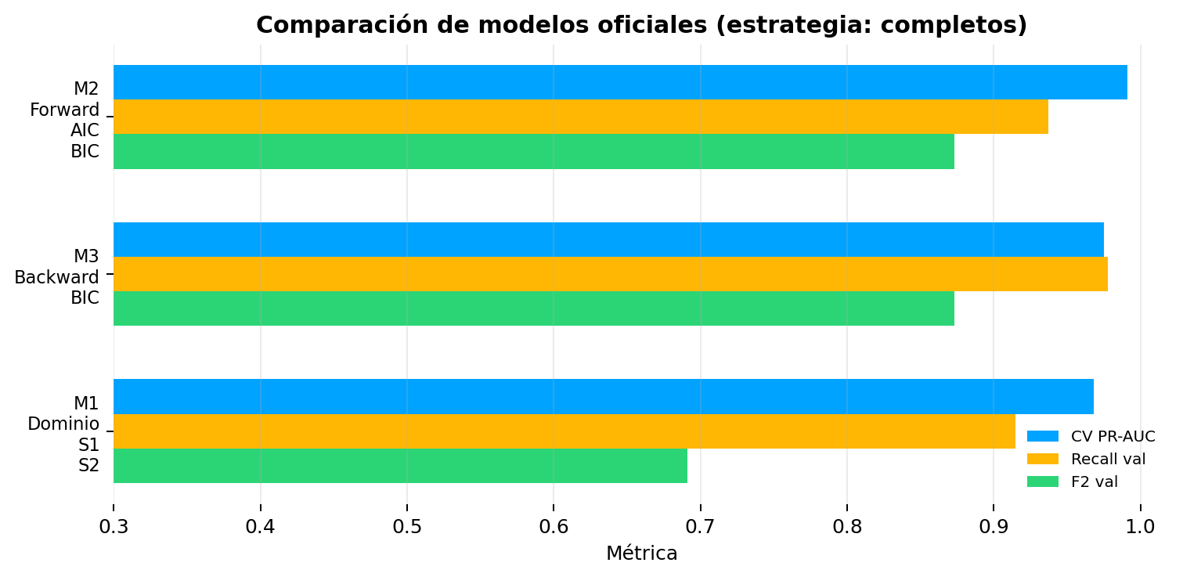
3 · Tres modelos oficiales y selección
Sergio · 3:10–5:20
PROCEDIMIENTOS CONGELADOS ANTES DEL TEST
M1 Dominio S1/S2: 17 variables con fundamento físico y evidencia previa.
M2 Forward AIC/BIC: parte vacío y retiene 3 variables por BIC.
M3 Backward BIC: inicia con 20, elimina 1 y termina con 19.
Nueve combinaciones: 3 modelos × 3 estrategias de faltantes.
M2
3
0,991
modelo final
features finales
CV PR-AUC
Forma funcional
Box–Tidwell: MP10 p=0,123 y viento p=0,943. Sin curvatura fuerte; se conserva forma lineal en el logit.
Sumativa 3 · MP2.5 · MCDI501
5
Notes:
Sergio La selección no se hizo mirando el test. Se definieron tres rutas oficiales. M1 representa el modelo de dominio con 17 variables sustentadas en S1 y S2. M2 parte desde cero e incorpora variables con criterio BIC, registrando AIC. M3 parte desde el modelo completo y elimina solo si el BIC mejora de forma relevante. Luego se comparan las nueve combinaciones de modelo y estrategia de faltantes. La combinación ganadora antes del test fue M2 con casos completos: solo 3 variables, CV PR-AUC de 0,991, recall de validación de 0,937 y F2 de 0,873. Finalmente evaluamos forma funcional con Box–Tidwell; no hubo evidencia fuerte de curvatura, por lo que se mantiene un logit lineal.

Slide 6
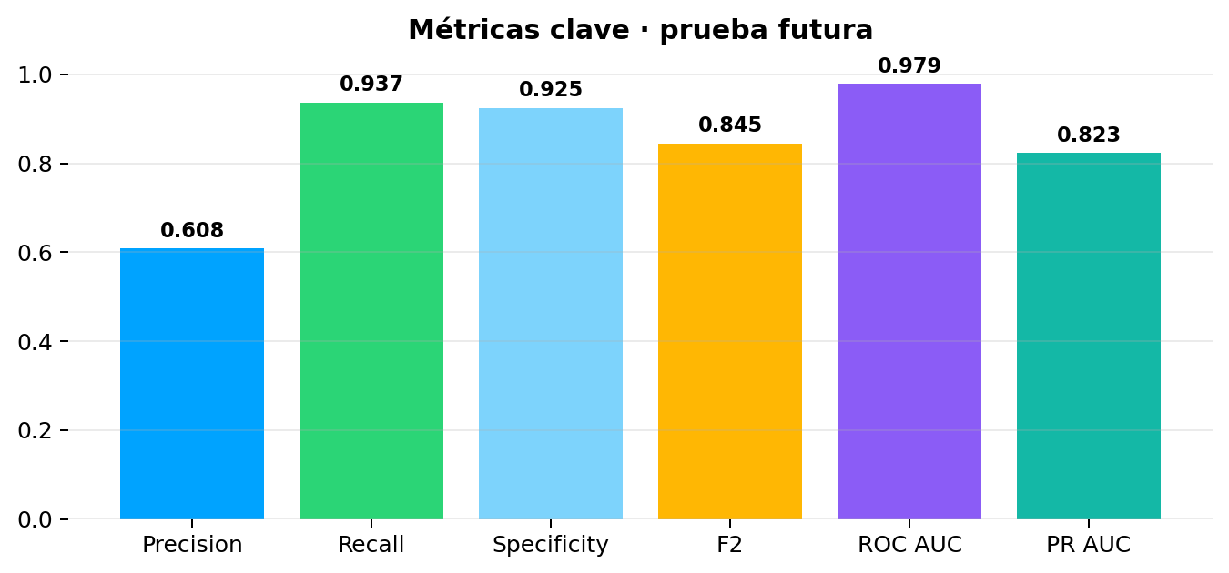
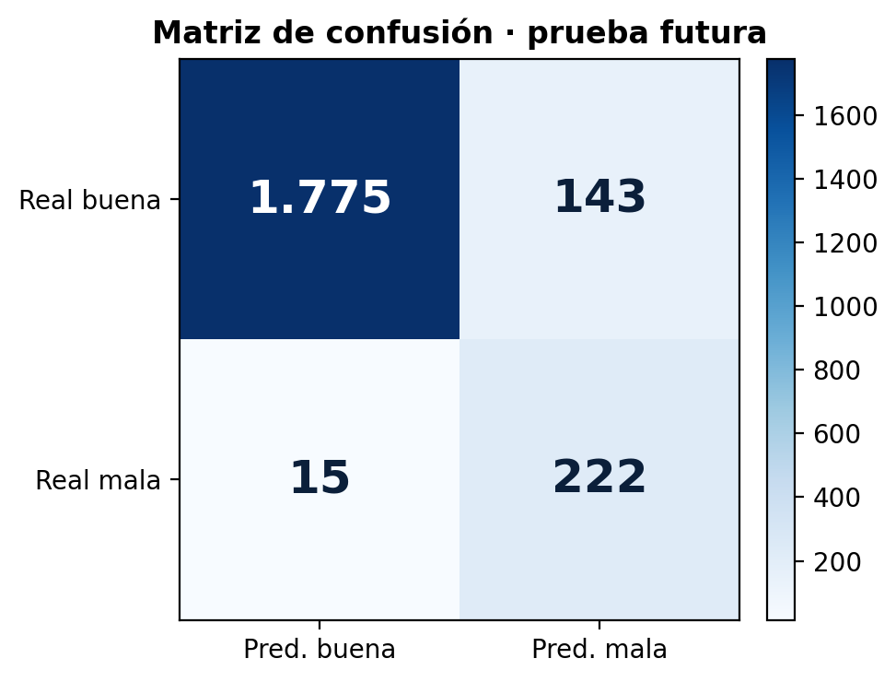
4 · Resultado final en prueba futura
Rodrigo · 5:20–7:10
0,260
0,937
0,845
0,823
0,979
umbral F2 + recall
Recall
F2
PR-AUC
ROC-AUC
Lectura ejecutiva: en 2.155 casos futuros, el modelo detecta 222 de 237 episodios malos; deja 15 falsos negativos y 143 falsas alarmas.
Sumativa 3 · MP2.5 · MCDI501
6
Notes:
Rodrigo Este es el resultado que más importa. Abrimos el test solo después de congelar modelo, imputación, forma funcional y umbral. En la prueba futura hay 2.155 registros, con 237 episodios positivos. Con umbral 0,260 el recall llega a 0,937: el modelo detecta 222 de 237 episodios de mala calidad. Los falsos negativos son 15 y las alertas preventivas que finalmente no fueron malas son 143. En problemas de clase minoritaria, la PR-AUC es más informativa que accuracy; aquí el resultado de prueba es PR-AUC 0,823 y ROC-AUC 0,979. La decisión privilegia no perder episodios críticos, sin disparar falsos positivos de forma descontrolada.

Slide 7
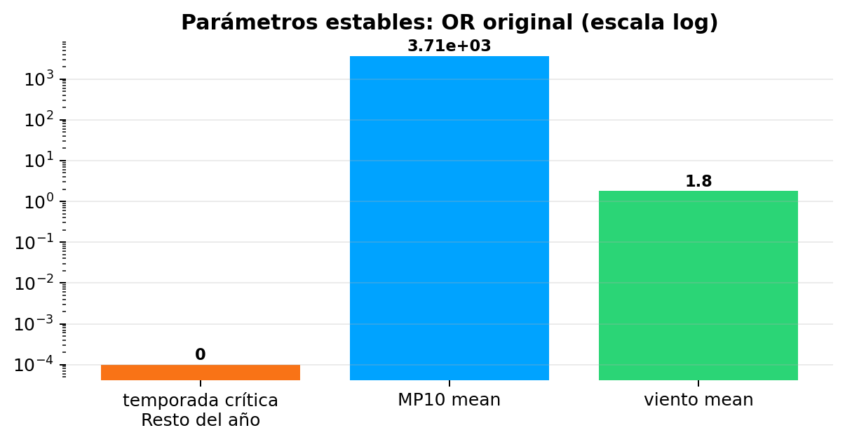
5 · Inferencia, robustez y bootstrap
Pablo · 7:10–8:50
CONTROLES DE ESTABILIDAD
GLM no ponderado para interpretar coeficientes, AIC/BIC e intervalos.
Covarianza robusta agrupada por fecha: 1.022 clusters.
VIF controlado: 1,024 a 1,245; sin colinealidad material.
Bootstrap: 10.000/10.000 remuestras exitosas; 0 parámetros inestables.
100%
0
1,245
bootstrap exitoso
parámetros inestables
VIF máximo
Cautela inferencial
La asociación se interpreta como predictiva, no causal. MP10 opera como proxy contemporáneo del mismo día.
Sumativa 3 · MP2.5 · MCDI501
7
Notes:
Pablo Para separar desempeño predictivo de interpretación estadística, el modelo final se reajusta como GLM binomial no ponderado. Así calculamos coeficientes, odds ratios, AIC/BIC e intervalos homogéneos. Además, usamos covarianza robusta agrupada por fecha, con 1.022 clusters, porque hay dependencia temporal. La colinealidad está controlada: el VIF máximo es 1,245, muy bajo. El bootstrap fue completo: 10.000 remuestras exitosas, sin fallos y con cero parámetros inestables. Esto no convierte el modelo en causal; significa que los signos y magnitudes son estables para clasificación contemporánea. La lectura principal es predictiva: MP10 del mismo día ayuda a clasificar el estado de MP2.5, pero no se declara como causa.

Slide 8
6 · Decisión final, sensibilidad y monitoreo
Sergio · 8:50–10:00
M2 + completos
0,260
0,165
P=0,0505
−17,23%
modelo operativo
umbral operativo F2
umbral por costo
sensibilidad S2
alternativa truncada
Qué se entrega
Qué queda limitado
Modelo congelado sin mirar test.
Estrategia principal: casos completos.
Contingencia: regresión si baja cobertura o retención.
Métricas, umbrales, matriz de confusión, OR, IC robustos y bootstrap.
Nowcasting, no pronóstico futuro ni causalidad.
Monitorear deriva, calibración Platt, recall y desempeño territorial.
Recalibrar costos FP/FN con criterio operativo real.
Resultado S2 se conserva como sensibilidad, no como valor final cerrado.
Cierre: el modelo es técnicamente defendible, parsimonioso y auditable; listo para uso como señal de alerta, con monitoreo explícito.
Sumativa 3 · MP2.5 · MCDI501
8
Notes:
Sergio La decisión final es M2 Forward AIC/BIC con casos completos y forma lineal. Es un modelo parsimonioso, de tres variables, con buen desempeño en test futuro y trazabilidad completa. Para operación proponemos dos umbrales: 0,260 si se prioriza F2 y recall mínimo; 0,165 si el costo de falso negativo se fija cinco veces por sobre el falso positivo. También dejamos explícito el resultado sensible de S2: probabilidad 0,0505 y variación de -17,23% bajo alternativa de normal truncada. No lo tratamos como valor operativo cerrado, sino como referencia de riesgo. La limitación central es clara: es nowcasting, no causalidad ni pronóstico a días futuros.

Slide 9
3 mensajes para defender
No hay fuga
01
MP2.5 y proxies directos se bloquean; MP10 queda solo para nowcasting contemporáneo.
La decisión fue pre-test
02
Modelo, imputación, umbral y forma funcional se congelan antes de abrir prueba.
Resultado accionable
03
Recall 0,937 y F2 0,845 en prueba futura, con monitoreo de deriva y calibración.
Gracias.
Notes:
Cierre Con esto cerramos la presentación. La defensa se sostiene en tres ideas: primero, el modelo evita fuga de MP2.5; segundo, las decisiones se congelaron antes de abrir el test; y tercero, el resultado es accionable como señal de alerta, no como explicación causal. Estamos disponibles para preguntas.

